Slide 1
КУРСОВОЙ ПРОЕКТ по ПМ 01 «Разработка программных модулей программного обеспечения для компьютерных систем» по МДК 01.01 «Разработка программных модулей» На тему: Разработка программного модуля «Пассажир поезда дальнего следования»
ГОСУДАРСТВЕННОЕ БЮДЖЕТНОЕ ПРОФЕССИОНАЛЬНОЕ ОБРАЗОВАТЕЛЬНОЕ УЧРЕЖДЕНИЕ РЕСПУБЛИКИ КРЫМ
«ФЕОДОСИЙСКИЙ ПОЛИТЕХНИЧЕСКИЙ ТЕХНИКУМ»
Выполнил:
Студент 3 курса группы ИСПП 22 1/9
Сейдалиев Эрвин Серверович
Руководитель проекта:
Ульяницкая Н.Н.

Slide 2
Цели и задачи курсового проекта
1. Изучить существующие решения на рынке и выявить их преимущества и недостатки.
2. Определить требования к системе с точки зрения пользователей и администраторов.
3. Разработать архитектуру системы и пользовательский интерфейс.
4. Реализовать основные функциональные модули приложения (поиск поездов, оформление заказа и т.д.).
5. Провести тестирование разработанной системы и оценить ее производительность.
6. Подготовить документацию по использованию системы.

Slide 3
Описание предметной области
Предметом курсовой работы является разработка программного продукта «Пассажир поезда дальнего следования».
Программный продукт определяется как система для выполнения заказов клиента, оперативно оформить заказ клиента, записать данные и выполнить нужный заказ, а также создание необходимой отчетности. Пользователь может оформить заказ, а также просмотреть полный список билетов. Введя свой логин и пароль, администратор попадает в главное окно, где видит заказ билета клиента и выполняет его.
Каждый заказ имеет определенные параметры, такие как: место отправки, место прибытия, время отправки, время прибытия и цена билета. Автоматизация процесса покупки билетов может повысить удобство и удовлетворенность пользователей, а также оптимизировать работу операторов. Предложенное решение будет направлено на устранение существующих проблем.

Slide 4
Обзор аналогичных разработок
В ходе выполнения курсовой работы был проведен поиск аналогов. Аналогами нашей компактной и удобной разработки системы управления проектами сотрудников могут быть как сайты других строительных компаний, так и здания, помещения выше названных организаций, например:
ОАО “РЖД” - Российские железные дороги это современный транспортно-логистический комплекс, имеющий стратегическое значение для России.
ООО “Аэроэкспресс” - российская транспортная компания, которая обеспечивает железнодорожное и автобусное сообщение между центром города Москвы и тремя аэропортами Московского авиационного узла.
ООО “КЖД” - Крымская железная дорога это федеральное государственное унитарное предприятие, обслуживающее систему железных дорог на территории Крымского полуострова и на Крымском мосту.

Slide 5
Обоснование необходимости разработки
Разрабатываемая система значительно будет отличаться от перечисленных решений. Её главные отличия будут состоять в следующем:
не будет требовать установки на пользовательскую машину;
будет обеспечивать доступ к базе данных без дополнительно программного обеспечения с любой машины;
не будет требовать долгой и сложной настройки клиентской части;
не будет требовать отвлечения пользователей от работы в процессе внедрения;
не будет требовательна к системным ресурсам;
не будет требовать привлечения дорогостоящих специалистов для установки;
будет легко расширяема и адаптируема под конкретные задачи, силами одного программиста, без привлечения дорогостоящих специалистов;
будет иметь интуитивно понятный интерфейс;
не будет требовать больших временных затрат на обучение пользователей в работе с системой.

Slide 6
Постановка задачи
В современном мире, где время является одним из самых ценных ресурсов, автоматизация процессов приобретения услуг становится необходимостью. Одной из таких услуг является покупка билетов на поезд. В данной курсовой работе предполагается разработать систему, которая упростит и ускорит процесс покупки билетов, сделает его более удобным и доступным для пользователей.

Slide 7
Минимальные требования к оборудованию
Для корректной работы программы необходимо, чтобы компьютер, на котором запускается приложение, соответствовал следующим минимальным требованиям:
1. Операционная система: Windows 7/8/10
2. Процессор: не ниже Intel Core I3
3. Оперативная память: 512 МБ и выше.
4. Свободное место на диске: 50 МБ.
5. Экран: Разрешение 1024x768 и выше.
Указанные требования позволят запускать приложение и осуществлять базовые операции в удобном режиме. Для обеспечения стабильной работы рекомендуется использовать обновленные версии операционных систем.

Slide 8
Используемое программное обеспечение
В процессе разработки приложения для записи проектов и просмотра были использованы следующие технологии и инструменты:
1. C#: Язык программирования, на котором написано приложение. C# был выбран за свою простоту, универсальность и богатые возможности для работы с базами данных.
2. MS SQL Server: Система управления базами данных, используемая для хранения информации о поездах. MS SQL Server предоставляет легкую и компактную реляционную базу данных, что идеально подходит для небольших приложений.
3. Visual Studio - это интегрированная среда разработки (IDE), разработанная компанией Microsoft, которая предоставляет все необходимые инструменты для создания графического интерфейса приложения. В Visual Studio есть множество функций и инструментов, которые делают процесс разработки графического интерфейса быстрыми и удобными.
Эти технологии были выбраны с учетом простоты разработки, эффективности использования и соответствия требованиям проекта.

Slide 9
Выбор среды разработки
Для разработки представленного программного приложения использовалась современная и мощная среда разработки — Visual Studio в сочетании с языком С#.
Visual Studio является стандартным инструментарием для создания графических интерфейсов в C#. Его использование упрощает создание интуитивно понятных и привлекательных оконных приложений.
Такой выбор среды разработки обеспечивает не только эффективность в написании кода, но и позволяет легко интегрировать приложение с различными операционными системами, обеспечивая широкую совместимость.

Slide 10
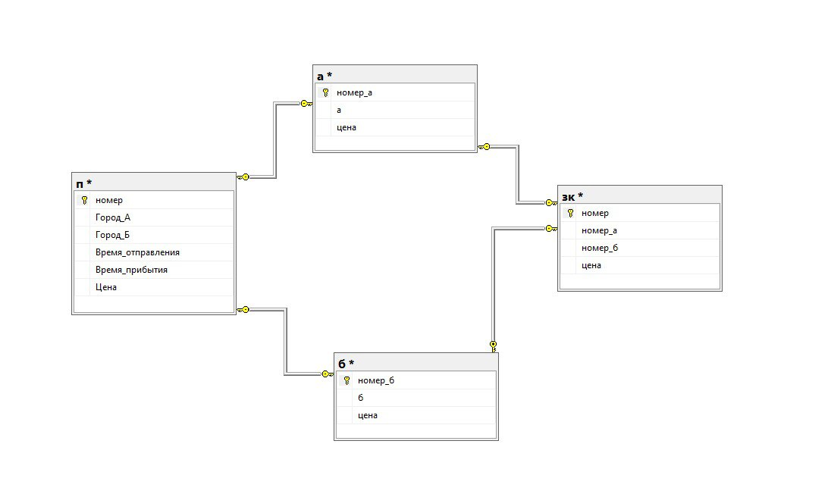
Проектирование программного продукта

Slide 12
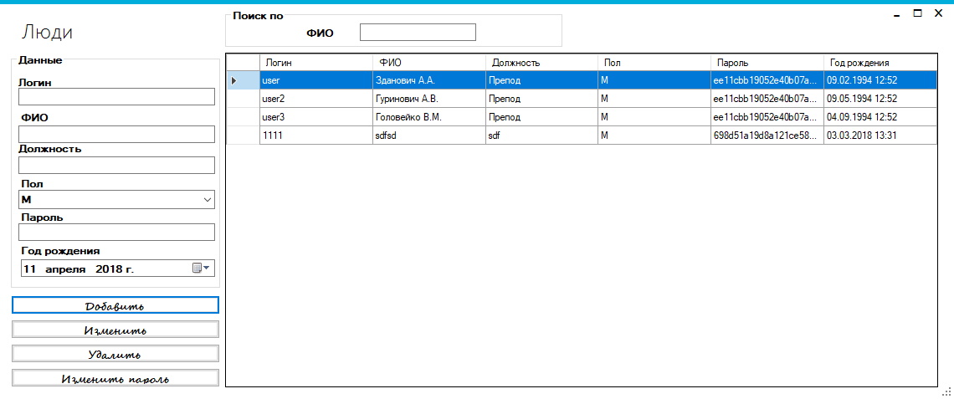
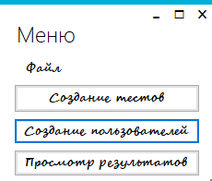
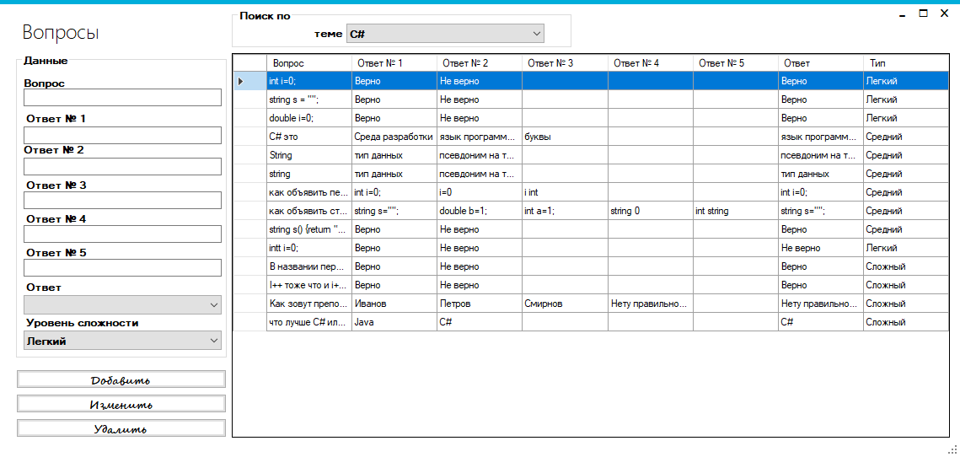

Slide 13
Описание программного интерфейса
Демонстрация продукта, видео

Slide 14
Тестирование и отладка
Название модуля/экрана | Описание тестового случая | Ожидаемые результаты | Тестовый случай пройден? | Комментарии
Кнопка «Вход» | Одинарный клик левой кнопкой мыши | Соединение с базой данных и авторизация пользователя | Да | Работает корректно
Кнопка «Создание тестов» | Одинарный клик левой кнопкой мыши | Открытие окна «Темы» | Да | Работает корректно
Пункт меню «Редактирование вопросов» | Одинарный клик левой кнопкой мыши | Открытие окна «Вопросы» | Да | Работает корректно
Пункт меню «Просмотр результатов» | Одинарный клик левой кнопкой мыши | Открытие окна «Просмотр» | Да | Работает корректно
Кнопка «Поиск» | Одинарный клик левой кнопкой мыши | Вывод данных о результатах тестов | Да | Работает корректно
Кнопка «Экспорт в MS Excel» | Одинарный клик левой кнопкой мыши | Экспорт данных в MS Excel | Да | Работает корректно
Пункт меню «Смена пользователя» | Одинарный клик левой кнопкой мыши | Открытие окна «Вход» | Да | Работает корректно
Кнопка «Прохождение теста» | Одинарный клик левой кнопкой мыши | Открытие окна «Начало теста» | Да | Работает корректно
Кнопка «Старт» | Одинарный клик левой кнопкой мыши | Открытие окна с названием вопроса | Да | Работает корректно
Кнопка «Ответ» | Одинарный клик левой кнопкой мыши | Добавление ответа в БД | Да | Работает корректно

Slide 15
Выводы
В данной курсовой работе были достигнуты как задачи по самому проекту, так и проверка теоретических знаний в условиях практического применения.
На этой работе мы смогли достичь:
поиск, обобщение, анализ необходимой информации;
разработка материалов в соответствии с заданием на курсовую работу;
оформление курсового проекта с выполнением основных поставленных задач по автоматизации системы управления проектами сотрудников.
Созданное программное обеспечение позволяет решать основные задачи: внесение новых данных и удаление записей, изменение существующей информации, а также поиск и отбор необходимой информации. Для обеспечения быстроты и удобства предусмотрен анализ данных, в целях просмотра, либо сбора статистики.
Наличие дружественного интерфейса предполагает сокращение расходов на приобретение специальной научно-технической литературы, обучение персонала работе с данным ПО.

Slide 16
Доклад окончен
Спасибо за внимание!

